Slide 1


УРОК №7
Изображения. Гиперссылки

Slide 2

ЧТО ТАКОЕ ГИПЕРССЫЛКИ?
Какие составные части должны быть у ссылки?

Slide 3
А
<a href=“newpage.html" target=“_blank”>Ссылка</a>
target
_blank
Загружает страницу в новое окно браузера.
_self
Загружает страницу в текущее окно.
_parent
Загружает страницу во фрейм-родитель, если фреймов нет, то это значение работает как _self.
_top
Отменяет все фреймы и загружает страницу в полном окне браузера, если фреймов нет, то это значение работает как _self.

Slide 4
ССЫЛКА ВНУТРЬ ДОКУМЕНТА
<a href=“#id" target=“_blank”>Ссылка</a>
….
<div id=“id>…</div>
(HTML5, в версиях ниже используется атрибут name)

Slide 5
СМЕШАННЫЕ ССЫЛКИ
<a href=“page2.html#anchor" target=“_blank”>Ссылка</a>
Переход на элемент с id=“anchor” на странице page2.html

Slide 6
ОФОРМЛЕНИЕ ССЫЛОК
color – цвет
text-decoration – подчеркивание
display – сделать ссылки блочными

Slide 7
CURSOR
Устанавливает форму курсора, когда он находится в пределах элемента. Вид курсора зависит от операционной системы и установленных параметров.
cursor: [url('путь к курсору'),] | [ auto | crosshair | default | e-resize | help | move | n-resize | ne-resize | nw-resize | pointer | progress | s-resize | se-resize | sw-resize | text | w-resize | wait ]

Slide 8
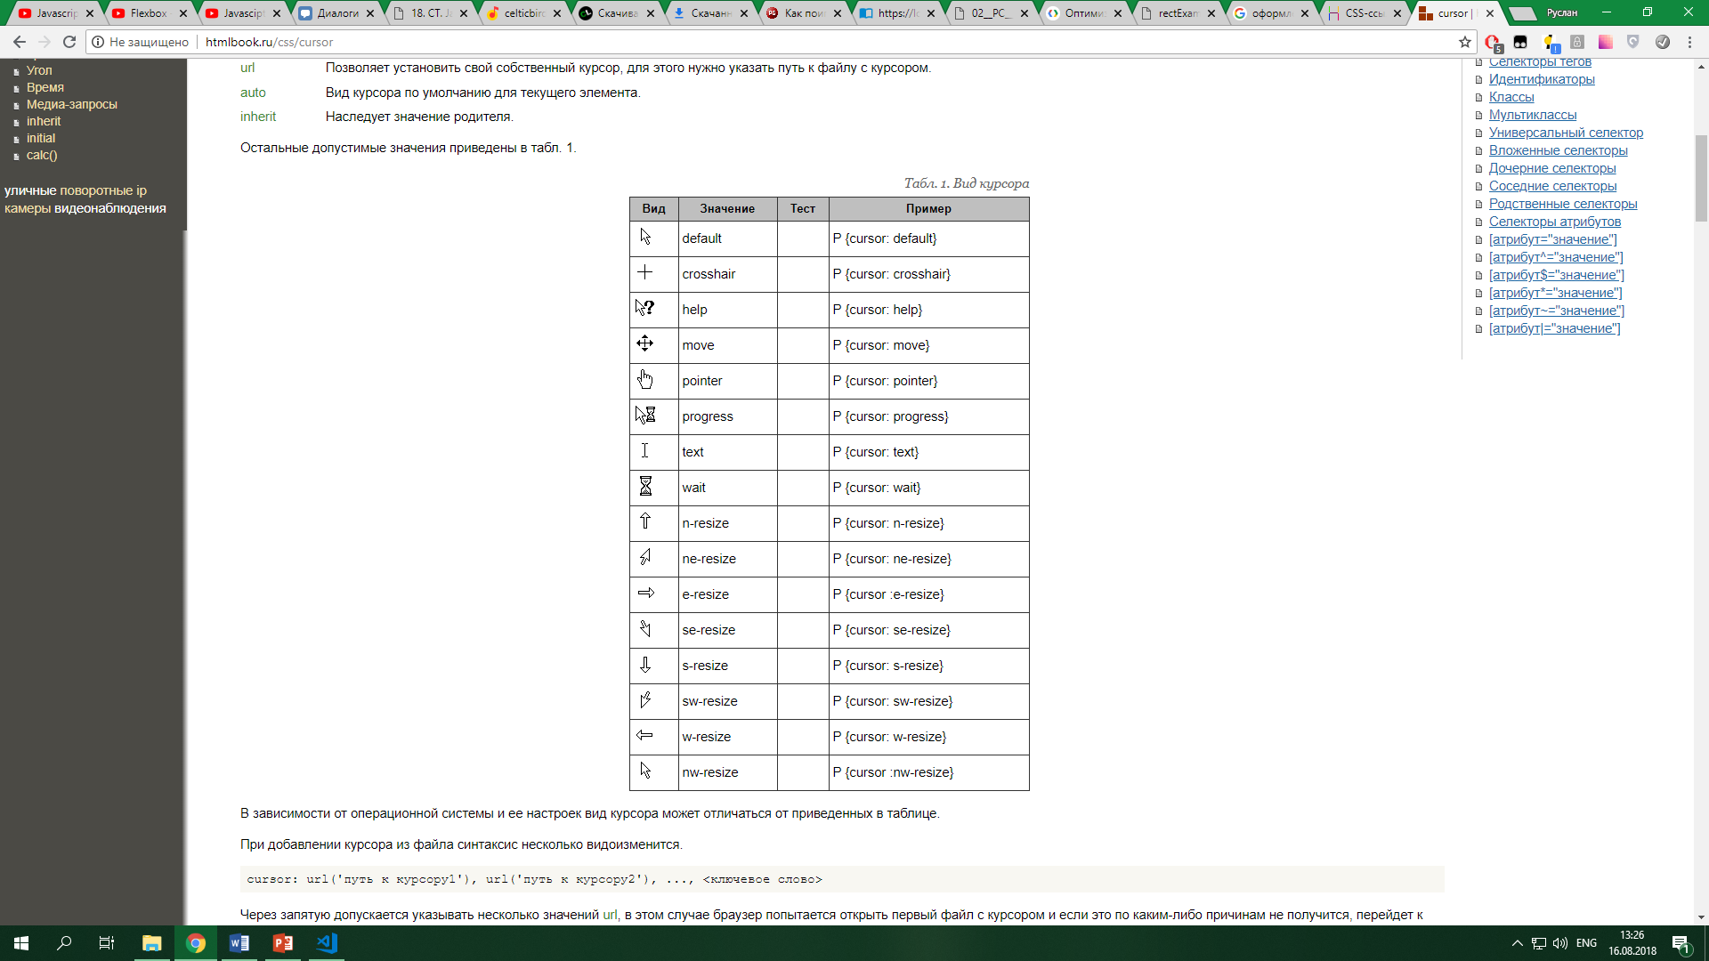

Slide 9
Изображения

Slide 10
IMG
Тег <img> предназначен для отображения на веб-странице изображений
Атрибуты
align - Определяет как рисунок будет выравниваться по краю и способ обтекания текстом. <img align="bottom | left | middle | right | top">
alt - Альтернативный текст для изображения.
border - Толщина рамки вокруг изображения.
src - Путь к графическому файлу.
height - Высота изображения.
width - Ширина изображения.

Slide 11
FLOAT
left
Выравнивает элемент по левому краю, а все остальные элементы, вроде текста, обтекают его по правой стороне.
right
Выравнивает элемент по правому краю, а все остальные элементы обтекают его по левой стороне.
none
Обтекание элемента не задается.

Slide 12
GIF JPEG PNG SVG
Gif: - малое количество цветов, + анимация
Jpeg: - сжатие, + сжатие
Png: - размеры, + альфа канал
Svg: - размеры, + векторная графика

Slide 13
ЗАДАНИЕ:
Добавить галерею из 6 изображений на странице, предусмотреть подписи при отсутствии изображений, подписи изображений, соблюдать пропорции и размеры.

Slide 14
Конец
ПОСЛЕСЛОВИЕ
Давайте подведем итоги урока!
Чему мы научились? Что мы использовали?
К чему мы пришли?

